Slide 1


ỦY BAN NHÂN DÂN QUẬN LONG BIÊN
TRƯỜNG TIỂU HỌC ĐÔ THỊ VIỆT HƯNG
BÀI GIẢNG ĐIỆN TỬ
KHỐI 3
MÔN: ĐẠO ĐỨC

Slide 2

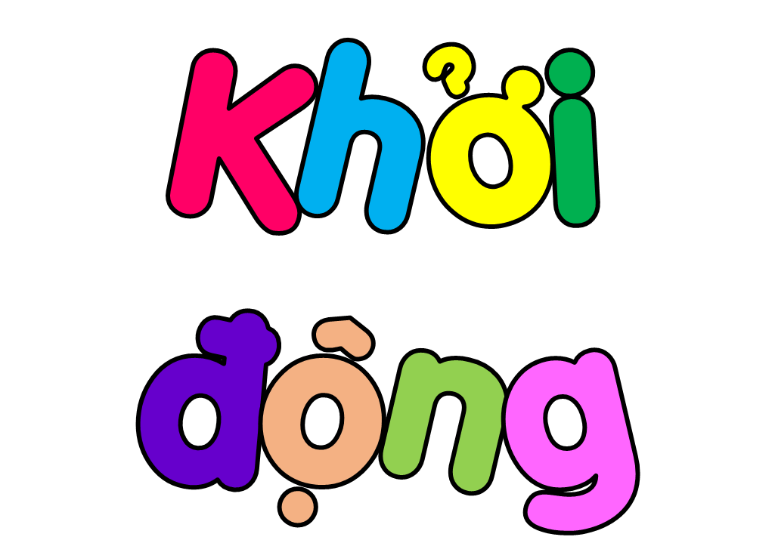
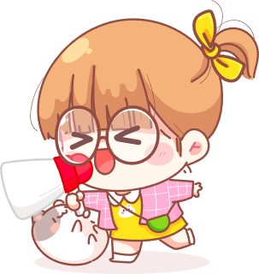

Slide 3
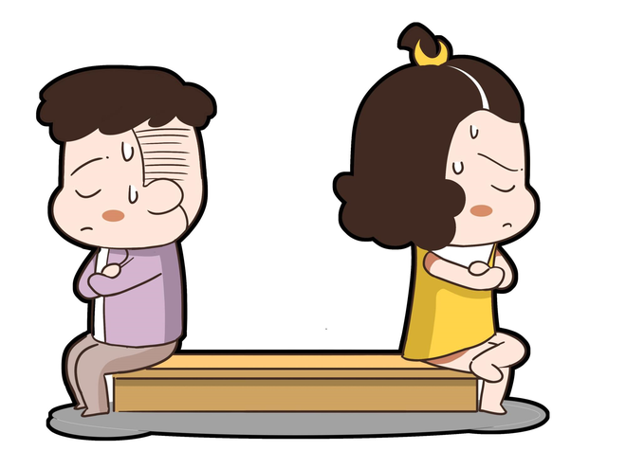
Kể lại một lần em bất hòa với bạn. Khi đó, em đã ứng xử như thế nào?

Slide 4
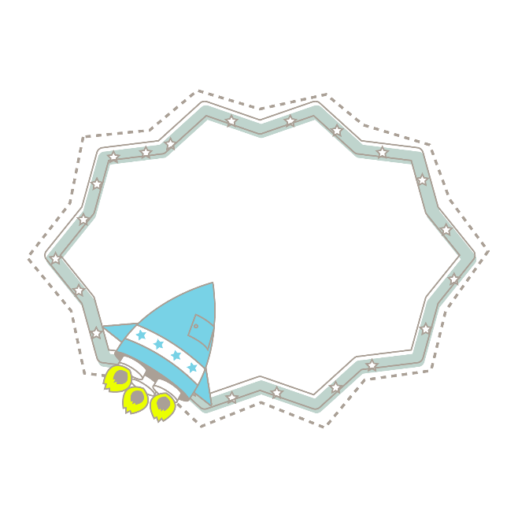
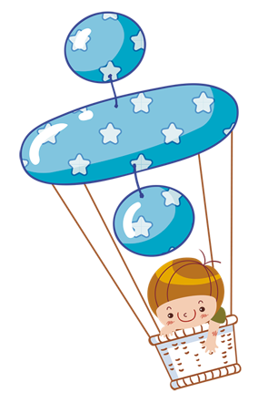




Slide 5
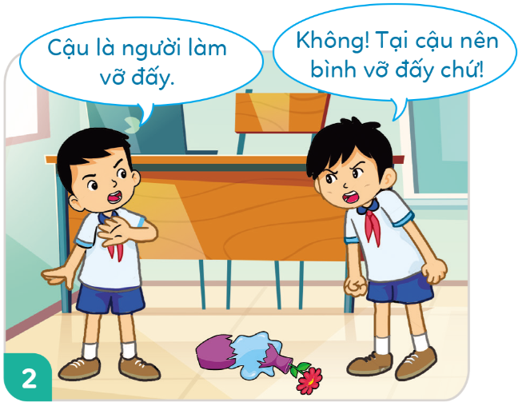
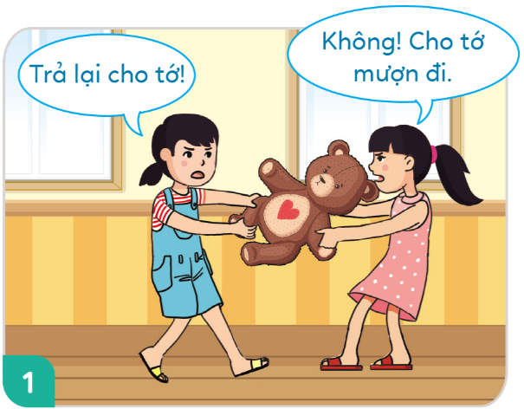
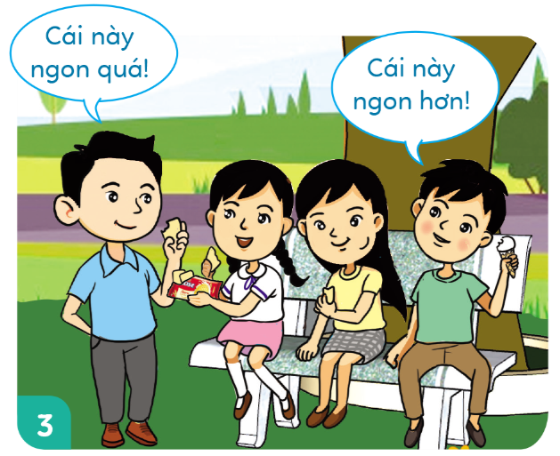
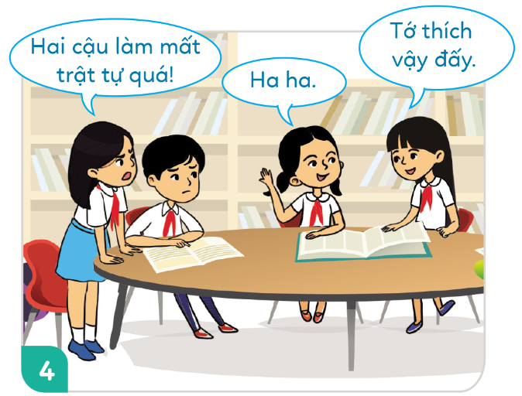
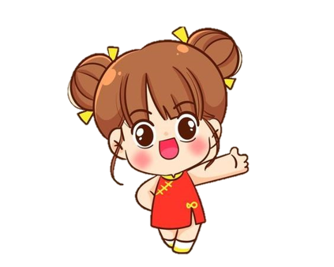
Quan sát tranh và trả lời câu
hỏi
a. Hành động của các bạn trong tranh nào thể hiện việc bất hòa với bạn bè?
b. Nêu những biểu hiện bất hòa với bạn bè trong các tranh trên.
Thảo luận nhóm

Slide 6
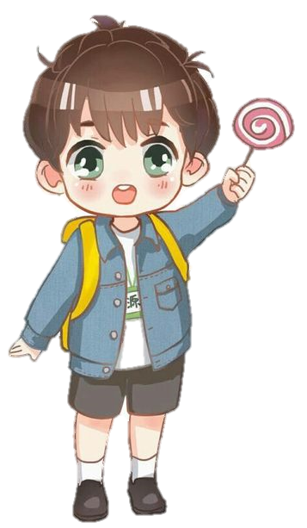



Slide 7
a. Hành động của các bạn trong tranh nào thể hiện việc bất hòa với bạn bè?
- Tranh 1,2,4 có biểu hiện bất hòa.
- Tranh 3 là cuộc nói chuyện bình thường.

Slide 8
b. Nêu những biểu hiện bất hòa với bạn bè trong các tranh trên.
Tranh 1:
Hai bạn nữ đang tranh giành con gấu, 1 bạn muốn mượn còn 1 bạn không cho mượn nên xảy ra sự bất hòa.

Slide 9
Tranh 4:
Bạn nữ làm mất trật tự trong lúc học bài, 1 bạn nhắc nhở nhưng bạn ấy vẫn không dừng lại nên xảy ra bất hòa.

Slide 10
Tranh 2:
Hai bạn nam làm vỡ bình hoa nhưng không ai chịu nhận lỗi, đổ tội cho nhau.

Slide 11


Slide 12
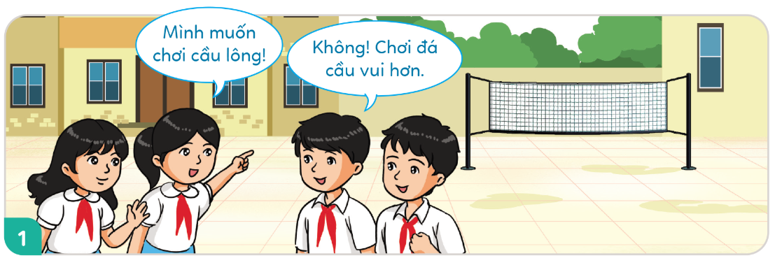
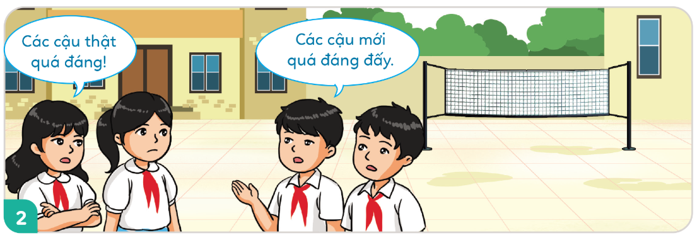
2. Quan sát tranh và thảo luận
a. Bất hòa nào đang xảy ra giữa các bạn? Vì sao?
b. Điều gì xảy ra khi các bạn không xử lí bất hòa?
c. Việc xử lí bất hòa mang lại lợi ích gì?
Thảo luận nhóm

Slide 14
a. Bất hòa nào đang xảy ra giữa các bạn? Vì sao?
Các bạn trong tranh không thống nhất được việc chọn chơi cầu lông hay đá cầu nên dẫn đến bất hòa.

Slide 15
b. Điều gì xảy ra khi các bạn không xử lí bất hòa?
Nếu các bạn không xử lí sẽ dẫn đến việc cãi nhau, giận nhau, không chơi với nhau nữa.

Slide 16
c. Việc xử lí bất hòa mang lại lợi ích gì?
Các bạn sẽ cảm thấy vui hơn, cùng nhau vui chơi, giữ được tình bạn, đoàn kết, hiểu nhau hơn,...

Slide 17


Slide 18
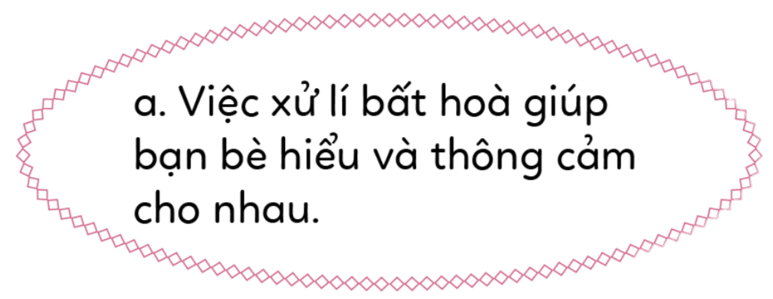
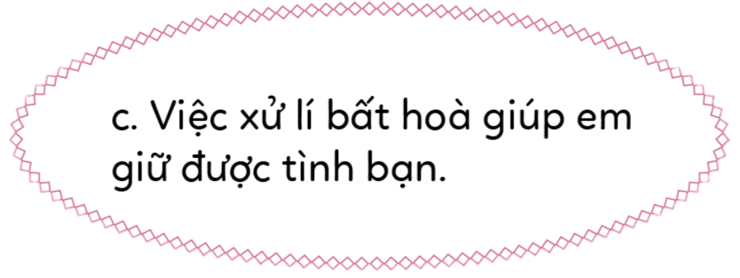
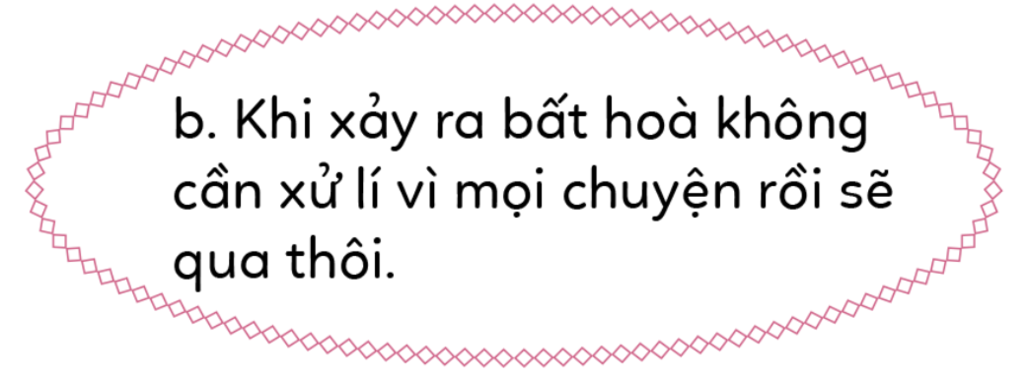
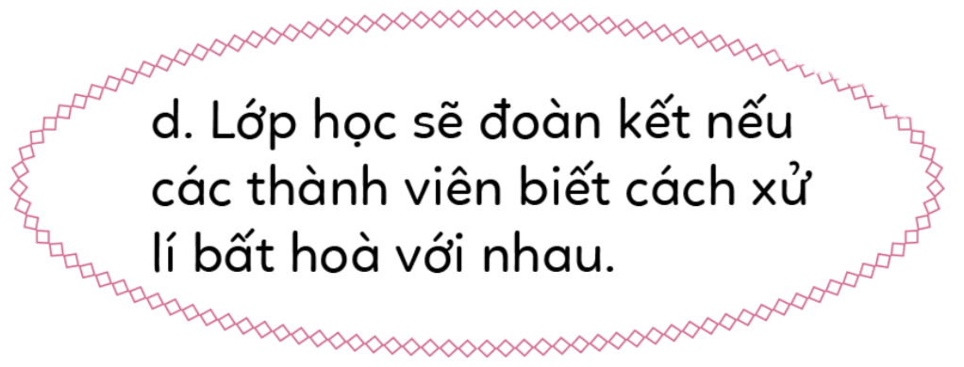
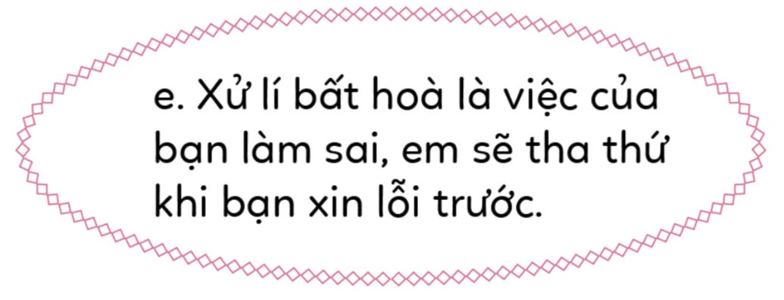
Trò chơi “Tập làm phóng viên”
Em hãy đóng vai phóng viên phỏng vấn các bạn về câu hỏi: Bạn đồng tình hay không đồng tình với ý kiến nào dưới đây? Vì sao?

Slide 19
Chia sẻ cùng bạn
- Kể thêm một số bất hòa với bạn mà em biết.
- Kể một số lợi ích khác của việc xử lí bất hòa với bạn.

Slide 20

